Slide 1
Webinar III d. 22/11-16
Praktisk it-sikkerhed

Slide 2
dagsorden
HTTPS/SSL
Certifikater og PKI
PGP
NemID
Wifi – Radius
Password managers

Slide 3
Diskussion: https trusler
Hvilke trusler kan I identificere i forhold til kommunikation med et websted? Skriv over chatten.

Slide 4
https/TLS
TLS står for Transport Layer Security og er et lag man kan lægge over HTTP, så man får HTTPS – kan I gætte hvad S’et står for? ☺
Gør flere ting:
Autentificering af websted
Krypteret forbindelse
Beskytter mod:
Man in the middle
Aflytning

Slide 5
certifikater
Når man forbinder til en HTTPS-side, hvordan kan man så vide at det er den rigtige webserver man taler med?
Certifikater er digitalt signerede filer.
Et certifikat fortæller hvilken offentlig nøgle det dækker, hvem nøglen retmæssigt tilhører og hvem der har signeret det.

Slide 6
Public key infrastructure aka web of trust
Når browseren vurderer om den skal stole på et certifikat ser den hvem der har signeret det.
Certifikater signeres typisk af en Certificate Authority (CA) fx VeriSign som browseren ved den kan stole på.
VeriSign står så inde for at de har tjekket identiteten på dem som de signerer(udsteder) certifikater for.
Hvad hvis VeriSign’s private key bliver lækket?
Digitaliseringsstyrelsen har forfattet en glimrende tekst om PKI (varmt anbefalet): https://www.nemid.nu/dk-da/offentlige_myndigheder/generelle_vejledninger/filer/PKI_infrastruktur.pdf

Slide 7
Opsætning af https/tls
Køb et certifikat fra fx VeriSign, GoDaddy etc.
Gratis certifikater kan fås fra Let’s Encrypt.
Sørg for at man ikke kan tilgå websiden over http – der skal kun være et redirect fra port 80->443.
Sørg for at dele af siden ikke leveres over http.
Brug det! Det er den nemmeste måde at sikre at jeres brugere kan udveksle passwords sikkert.

Slide 8
PGP – Pretty good privacy
System til sikker kommunikation med public key kryptografi.
Web of trust (PKI, CA)
Upraktisk? – kræver modtageren har PGP
Alternativer
Læs mere: http://www.colorado.edu/oit/tutorial/pgp-windows-installation-and-configuration

Slide 9
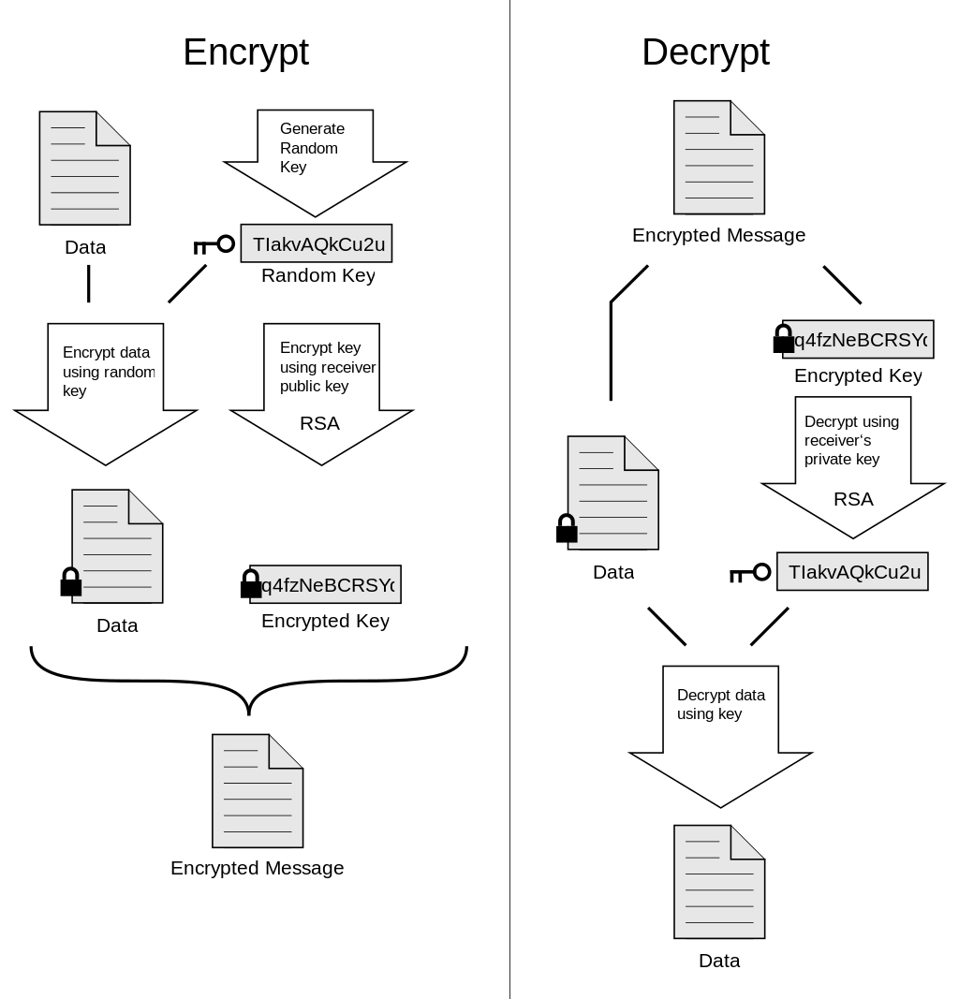
PGP systemet fra højniveau synspunkt
Figur https://en.wikipedia.org/wiki/Pretty_Good_Privacy#/media/File:PGP_diagram.svg

Slide 10
Nemid
NemID er et to-faktor-system som bruges til at logge ind på netbanker og andre services hvor en ret høj grad af sikkerhed kræves.
Systemet baserer sig på at hver bruger har en privat og en offentlig nøgle.
NemID opbevarer brugernes private nøgler (certifkater) i et system, hvor certifikaterne er krypterede med brugernes passwords, således at ansatte hos NemID ikke kan tilgå dem. Samtidig kræves en engangskode hver gang certifikatet skal bruges.
Ved login til services genereres en sessionsnøgle der så bruges til at kryptere transmissionen med, efter af brugerens identitet er fastslået.
Kilde: https://da.wikipedia.org/wiki/NemID og https://www.nemid.nu/dk-da/offentlige_myndigheder/generelle_vejledninger/

Slide 11
Diskussion: Nemid
Hvad synes I om den centrale opbevaring af nøgler?
Hvad sker der hvis NemID’s systemer bliver hacket?
Kender I til sikkerhedsproblemer omkring NemID?

Slide 12
Wifi
WIFI-systemer kan grundlæggende opsættes med enten en central adgangskontrol-server eller med en nøgle alle deler (Pre-shared key, PSK)
PSK er kun praktisk til hjemmebrug eller i et mindre kontor
Større systemer bør opsættes med en central adgangskontrol-server der holder styr på brugere og deres adgangskoder. RADIUS kan opsættes sådan at alle brugere også skal identificere sig med et personligt certifikat, men dette er dog nok for vidtgående i mange tilfælde.
RADIUS er et system der bruges til dette. Jeg har erfaring med FreeRADIUS og web gui’et DaloRADIUS
Opsætning er relativt kompliceret, men sikkerheden er langt bedre end med en delt nøgle, hvor man ikke har en chance for at vide hvem der er logget på netværket.
WIFI brugte oprindeligt WEP-standarden, men denne har mange sikkerhedshuller, det er derfor vigtigt at bruge nyere standarder som WPA2.

Slide 13
Password managers
Ofte har man mange (usikre) passwords til forskellige tjenester.
I en organisation der bruger cloud-services kan det være at nogle af disse passwords ligger i en fælles fil på et delt drev eller lign.
Password managers kan generere stærke passwords automatisk og sørge for at hver tjeneste har sit eget unikke password.
Hver bruger skal så huske et stærkt master password der låser alle andre passwords op.
Systemer jeg kender er lastpass, 1password og Dashlane.
Kan være kontroversielt, hvad synes I om ideen?

Slide 14
Nogle generelle råd
Sørg for at alle systemer er opdaterede, men der kan dog være ræson i at teste updates inden man ruller dem ud.
Hold jer opdaterede med nye sikkerhedstrusler – algoritmer og standarder ændrer sig, det der var sikkert sidste år er måske hullet som en si nu.
Review løbende at alle systemer lever op til de sikkerhedsregler der er formuleret i jeres organisation.
Det kan være en god idé at teste at systemer faktisk er konfigurerede som man forventer det. Lukker firewallen fx kun den ønskede trafik igennem?

Slide 15
Spørgsmål
Tak for jeres tid!

